Slide 1
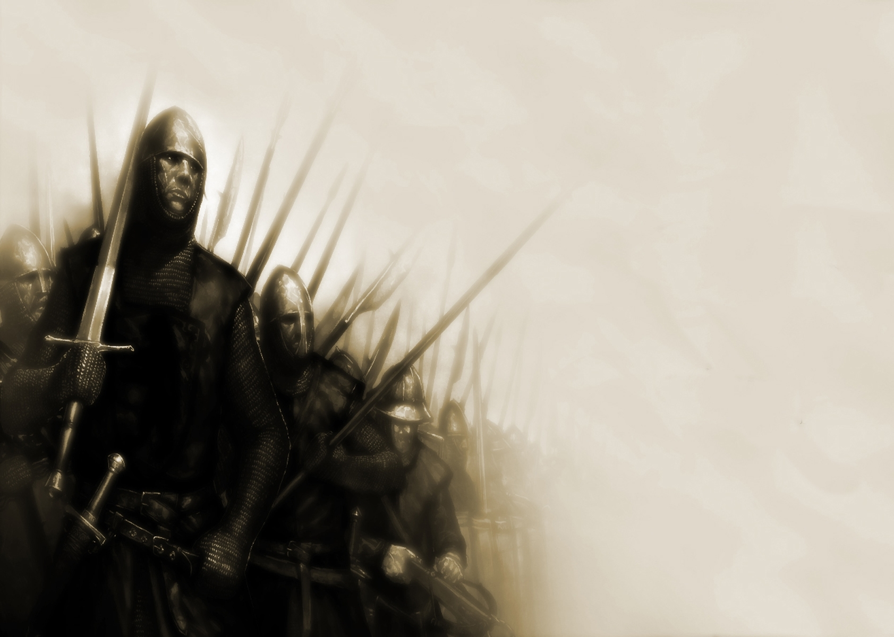
Thème 2 : Société, Église et pouvoir politique dans l’occident féodal (XIe-XVe siècles)
Comment les hommes du Moyen Age donnent-il naissance à une société moderne ?

Slide 2
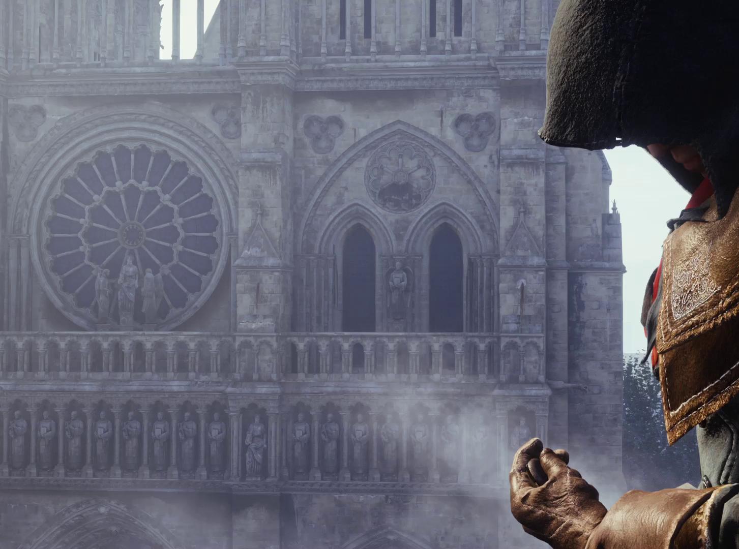
Thème 2 : Société, Église et pouvoir politique dans l’occident féodal (XIe-XVe siècles)
Question 1
L’ordre seigneurial : la formation et la domination des campagnes
Question 2
Un monde urbain qui s’affirme

Slide 3
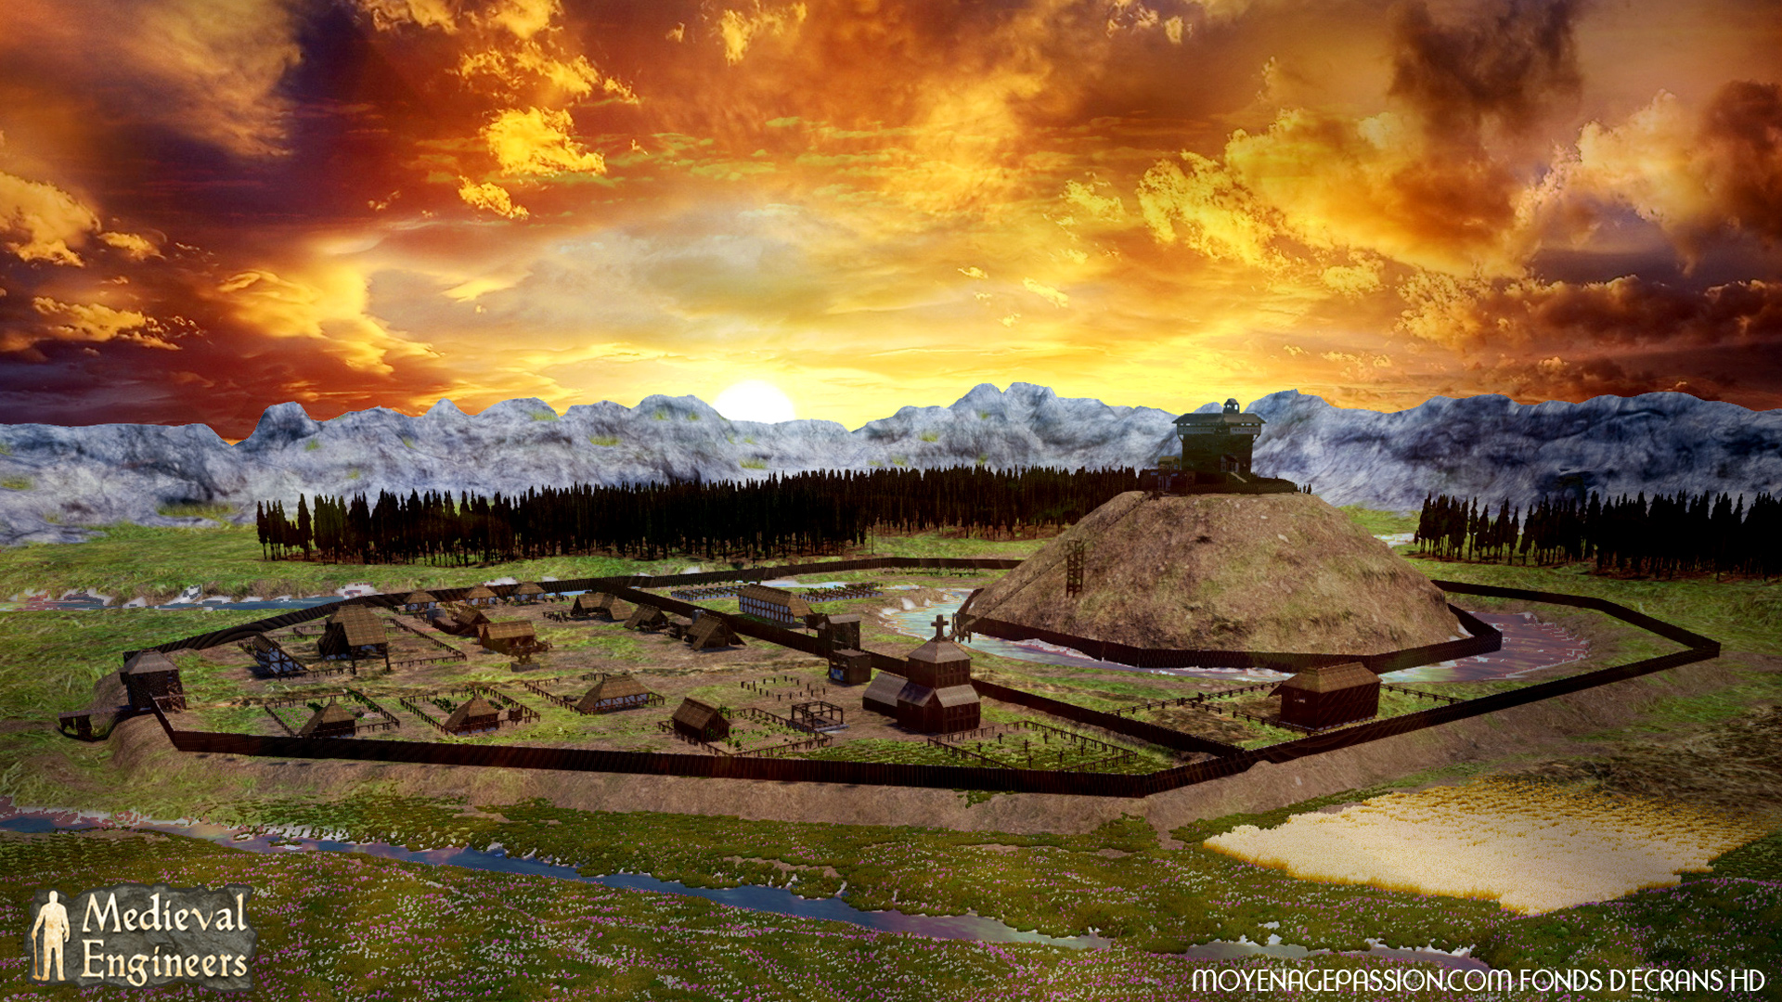
Question 1
Thème 2 : Société, Église et pouvoir politique dans l’occident féodal (XIe-XVe siècles)
L’ordre seigneurial : la formation et la domination des campagnes
Au Moyen Age, comment s’organise la vie des hommes à la campagne ?
Reconstitution 3D d’une motte castrale du XIème/XIIème siècle.
Notes:
http://www.moyenagepassion.com/index.php/2016/04/24/mottes-castrales-archeologie-medievale-et-histoire-des-chateaux-teaser-projet-en-cours/

Slide 4
Activité 1
On cherchera de manière prioritaire à faire comprendre à l’élève :
• ce que sont les rapports féodo-vassaliques et comment ils marquent en particulier
l’économie rurale dominante ;
• comment l’expansion économique modifie cependant les rapports sociaux au Moyen Âge qui
n’est pas une époque immobile ;
• que l’essor urbain de cette période est lié à cette transformation de la société et de
l’économie ;
• comment les Capétiens reconstruisent une autorité politique qui entame la construction de
l’État français.
Notes:
http://www.images-archeologie.fr/Accueil/Recherche/p-11-lg0-notice-VIDEO-Les-experts-du-passe-Ep.25-Le-hameau-retrouve.htm?&notice_id=9860

Slide 5
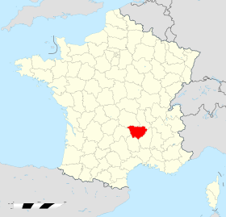
Question 2
Thème 2 : Société, Église et pouvoir politique dans l’occident féodal (XIe-XVe siècles)
Un monde urbain qui s’affirme
Comment les hommes habitent-ils la ville au Moyen Age ?
La ville et château de Cervières (dans le département de la Loire). Vers 1450, L’Armorial de Guillame Revel.
Notes:
Guillaume Revel fut un des personnages caractéristiques des dernières années du Moyen Age. Ces hérauts d’armes, comme on les nommait, avaient pour fonction , à l’origine, de connaître les armoiries de manière à pouvoir identifier les chevaliers dans les tournois et dans les combats. Sur l’ordre du roi Charles VII, Revel fut chargé de dresser l’Armorial des terres appartenant à Charles, duc de Bourbon, duc d’Auvergne et comte de Forez. Mais il fit plus que décrire les armoiries des nobles, il a "fait dépeindre toutes les villes, chasteaulx et forteresses" Ce travail très important devait comprendre quelques 400 dessins. Seule une centaine était réalisée avant sa mort en 1456. Sur ces dessins sont visibles non seulement les châteaux, les églises mais aussi les villes et villages joliment dessinés, montrant l’agencement des maisons autour du Château seigneurial. On sait, et on le voit ici, que les villageois ou paysans construisaient leurs maisons tout près, tout contre le château de leur Seigneur qui pouvait ainsi les protéger des bandes de brigands armés.

Slide 6
Activité 1

